Slide 1
স্বাগতম
ইনপুট ডিভাইস
Input Device

Slide 2
শিক্ষক পরিচিতি
নামঃ মোঃ ওবায়দুর রহমান ( সুমন)
প্রতিষ্ঠানের নামঃ সান্তাহার টেকনিক্যাল অ্যান্ড বিজনেস ম্যানেজমেন্ট কলেজ ।
সান্তাহার , আদমদীঘি , বগুড়া ।
পদবীঃ প্রভাষক (কম্পিউটার)
মোবাইলঃ ০১৭১৮-২২০২৪২
E-Mail: sumonpouta1@gmail.com
ফেসবুক আইডিঃ সুমন ওবায়দুর রহমান।

Slide 3
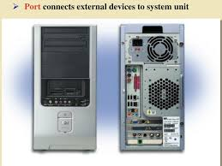
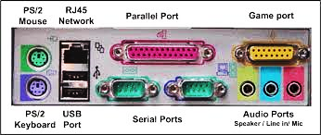
নিচের ছবিগুলো লক্ষ্য করো
হ্যাঁ, এগুলোকে বলে সিস্টেম ইউনিট
পোর্ট(Port)
সিপিইউ

Slide 4
এসো একটি ভিডিও দেখি

Slide 5
শিখনফল-------
এই পাঠ শেষে শিক্ষার্থীরা-------
১। কম্পিউটার সিস্টেম ইউনিট কি তা বলতে পারবে।
২। কম্পিউটার সিস্টেমের প্রত্যেকটি ইউনিটের সংযোগ
ব্যবস্থা ব্যাখ্যা করতে পারবে
৩। সিস্টেম ইউনিটের বিভিন্ন পোর্টের কাজ বর্ণনা করতে পারবে।

Slide 6
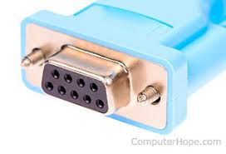
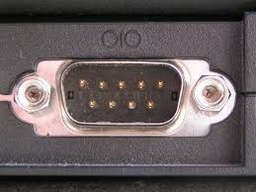
সিস্টেম ইউনিট
Female plug
কম্পিউটার সিস্টেম একটি বিস্তৃত পদ্ধতি। রেডিও, টেলেভিশন, সিডি প্লেয়ার ইত্যাদির মতো একক কোন যন্ত্র নয়। ইনপুট ইউনিট, প্রসেসিং ইউনিট এবং আউটপুট ইউনিটে ব্যবহৃত বিভিন্ন ধরণের যন্ত্রসমূহের পারস্পরিক সংযোগের মাধ্যমে তৈরি হয় একটি পূর্ণাঙ্গ কম্পিউটার।
কম্পিউটারের সাথে অনেক রকম ইনপুট-আউটপুট যন্ত্র সংযোগ করা হয়। অন্তর্বর্তী বা ইন্টারফেস বর্তনীর মাধ্যমে এসব যন্ত্রকে কম্পিউটারের সিস্টেম ইউনিটের সাথে সংযোগ দেয়ার জন্য বিভিন্ন ধরণের পয়েন্ট বা সংযোগ মুখ থাকে। এ সংযোগ মুখগুলোকে পোর্ট বলা হয়। এ সমস্ত সংযোগ সাধারণত দু’ধরণের প্লাগযুক্ত ক্যাবলের সাহায্যে সিপিইউ- এর পেছনের প্রান্তে দেয়া হয়। যে প্লাগে পিন লাগানো থাকে তাকে মেল প্লাগ(Male plug) এবং যে প্লাগে ছিদ্র থাকে তাকে ফিমেল প্লাগ(Female plug) বলে।
Male plug

Slide 7
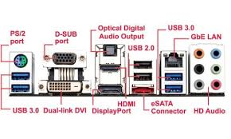
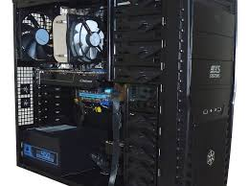
সিস্টেম ইউনিটের সংযোগঃ
কীবোর্ড, মাউস, মনিটর, প্রিন্টার, স্ক্যানারের সব ক্যাবলই সিস্টেম ইউনিটের সাথে সংযোগ দেয়া হয়।

Slide 8
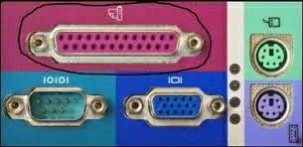
বিভিন্ন পোর্টের বর্ণনা
সিরিয়াল পোর্ট
সিরিয়াল পোর্ট একাধিক থাকতে পারে। সিরিয়াল পোর্টকে COM1, COM2, COM3 ইত্যাদি নামে অভিহিত করা হয়। সাধারণত সিরিয়াল পোর্ট 9 pin এবং 25 pin - এর হয়ে থাকে।

Slide 9
প্যারালাল পোর্ট
পার্সোনাল কম্পিউটারে একটি গুরুত্বপূর্ণ পোর্ট হচ্ছে প্যারালাল পোর্ট। এ ধরণের পোর্টের মাধ্যমে ডাটাসমূহ সমান্তরালভাবে আদান-প্রদান করা হয়ে থাকে। প্যারালাল পোর্ট LPT1, LPT-2 দ্বারা চিহ্নিত হয়ে থাকে। প্যারালাল পোর্ট সাধারণত 25 Pin বিশিষ্ট হয়ে থাকে। উক্ত পোর্টে প্রিন্টার, স্ক্যানার, সিডি ড্রাইভ ইত্যাদি ডিভাইসসমূহ সংযোগ দেয়া হয়।

Slide 10
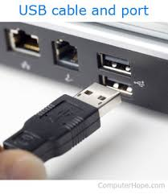
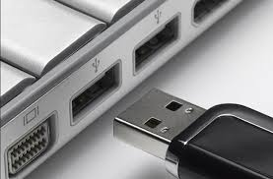
ইউএসবি পোর্ট(USB)
USB Port- এর পূর্ণনাম Universal Serial Bus। এই পোর্টের মাধ্যমে একশত-এর বেশি বিভিন্ন ধরণের ডিভাইসের সাথে সিস্টেমের সংযোগ দেয়া যায়।

Slide 11
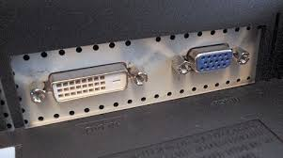
মনিটর পোর্ট
মনিটর পোর্টের সাহায্যে কম্পিউটারে সিপিইউ এর সাথে মনিটর যুক্ত করা হয়।

Slide 12
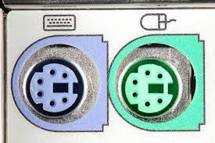
কীবোর্ড ও মাউস পোর্ট
সিস্টেম ইউনিটের পেছনের প্রান্তে বর্তমানে ৬ পিনের বিশেষ সিরিয়াল PS/2 টাইপের কীবোর্ড ও মাউস পোর্ট থাকে।

Slide 13
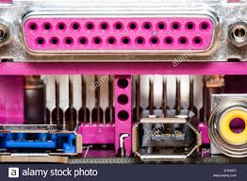
উত্তর বলি
(একক কাজ)
১। USB এর পূর্ণনাম কি?
২। সিরিয়াল পোর্টকে কি নামে অভিহিত করা হয় ?
৩। PS/2 মাউসের কয়টি পিন থাকে?

Slide 14
বাড়ির কাজ
১। সিরিয়াল পোর্ট সম্পর্কে বিস্তারিত বর্ণনা করো ।
২। সিস্টেম ইউনিটের সংযোগ ব্যবস্থা সংক্ষেপে আলোচনা করো।

Slide 15
মূল্যায়ন---
সিস্টেম ইউনিটের কুইজঃ

Slide 16
কম্পিউটার অফিস অ্যাপ্লিকেশন-১ ক্লাশে উপস্থিত থাকার জন্য একাদশ শ্রেণির সকল ছাত্র-ছাত্রীকে জানাই আমার আন্তরিক অভিনন্দন।

